Slide 1
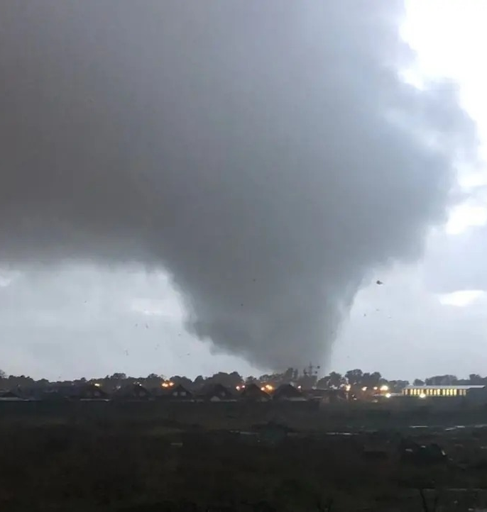
BREAKING BARRIERS CHILE 2026 · DESAFÍO CR2
Vórtice
Encontrar las tormentas que nadie vio
Vigilancia de tormentas rotantes para el centro-sur de Chile, hora a hora y en celdas de 25 km, con datos abiertos en AWS.
Foto: Los Ángeles, Biobío, 30 de mayo de 2019. Publicada en Vicencio Veloso (2022), Meteored; la fuente no indica autor.
Notes:
[0:00–0:15] Esto es Los Ángeles, en el Biobío, el 30 de mayo de 2019: un tornado EF2 que cruzó la ciudad. Somos Vórtice, y venimos a encontrar las tormentas que nadie vio.

Slide 2
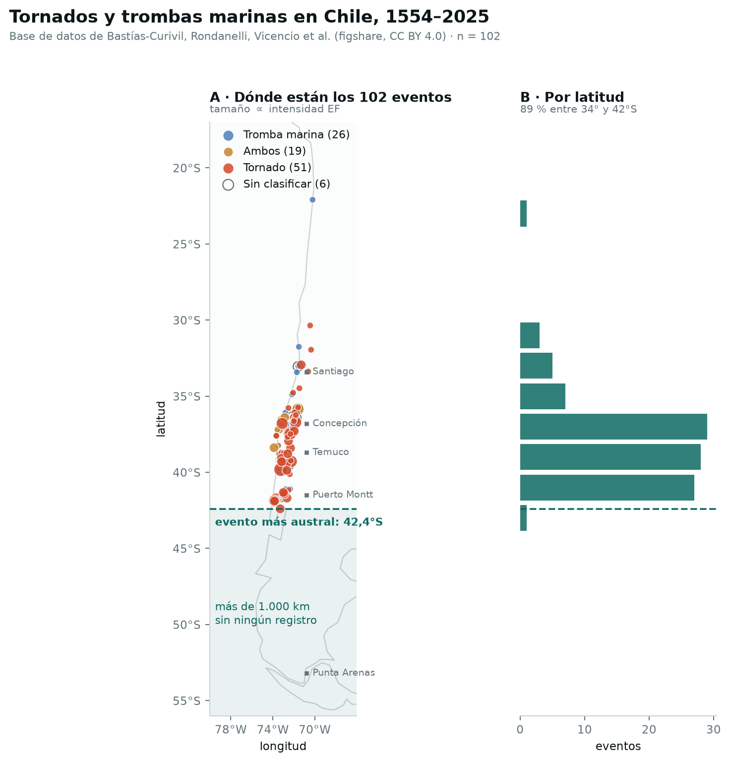
En Chile hay tornados, pero casi nadie los ve
EL PROBLEMA
102
68
tornados y trombas catalogados entre 1554 y 2025
de ellos desde 2015: el registro crece con los celulares
7
0 de 7
tornados en menos de 24 horas en mayo de 2019
marcados por el índice STP con umbrales de EE. UU.
Sin red de radares meteorológicos, un tornado solo existe si alguien lo ve y lo reporta. El 30 de mayo de 2019 el tornado de Los Ángeles dejó un muerto y decenas de heridos, y nadie avisó porque no había con qué.
Vórtice · Breaking Barriers Chile 2026 · desafío CR2
2
Notes:
[0:15–0:50] En Chile hay tornados. El catálogo del CR2 tiene 102 tornados y trombas, y 68 son de los últimos diez años: no es que haya más, es que ahora hay celulares. El problema es que Chile no tiene una red de radares: un tornado solo existe si alguien lo graba. En mayo de 2019 hubo siete tornados en menos de un día, uno mató a una persona en Los Ángeles, y nadie avisó. Y si aplicamos el índice que usa Estados Unidos, el STP, no marca ninguno de esos siete.

Slide 3
Las recetas importadas no sirven para Chile
POR QUÉ ES DIFÍCIL
1
2
3
Hemisferio sur
Régimen HSLC
Solo positivos
La helicidad tornádica es negativa y las supercélulas favorecidas giran al revés (left-movers). Las librerías usadas tal cual entregan índices con el signo cambiado.
Mucha cizalle y poca inestabilidad. Los umbrales de EE. UU. no disparan; usamos los calibrados para Chile: VGP₀₋₁ > 0,1 m/s², SHERBE ≥ 1, STP ≤ −0,3.
El catálogo registra lo que alguien vio. Un día sin reporte no es un día sin tornado: por eso entrenamos con aprendizaje PU (positivos y sin etiquetar).
Vórtice está calibrado para el régimen chileno desde el primer índice. Los signos y umbrales australes vienen de la literatura chilena (CR2).
Vórtice · Breaking Barriers Chile 2026 · desafío CR2
3
Notes:
[0:50–1:15] ¿Por qué no basta con copiar lo de afuera? Por tres razones. Uno, estamos en el hemisferio sur: la rotación va al revés y los índices salen con el signo cambiado. Dos, en Chile los tornados nacen con mucho viento y poca inestabilidad, y ahí los umbrales gringos no disparan. Y tres, el catálogo solo tiene positivos: que no haya reporte no significa que no hubo tornado.

Slide 4
De datos abiertos a un puntaje por celda y hora
METODOLOGÍA
1
2
3
4
5
Datos abiertos
Recorte
11 índices australes
Modelo PU
Puntaje 0–100
ERA5 (NSF NCAR) y GOES-16/19 en S3, sin costo de licencia
30°–45°S en celdas de 0,25° (≈ 25 km), hora a hora
Cizalle, helicidad, LCL, gradientes, VGP, STP y SHERB
Aprende de 102 eventos sin suponer que lo no reportado es negativo
Por celda y hora, con los índices que lo explican
Protocolo de evaluación
Particiones por año
entrenamiento 2018–2023 · validación 2024 · prueba 2025
Acierto tolerante
celda marcada a ≤ 50 km y ± 6 h del evento
Métricas del CR2
por evento y por día, siempre junto a la regla física
Vórtice · Breaking Barriers Chile 2026 · desafío CR2
4
Notes:
[1:15–1:45] Nuestra metodología usa solo datos abiertos que ya están en AWS: el reanálisis ERA5 y el satélite GOES. Recortamos el centro-sur en celdas de 25 kilómetros, hora a hora, y calculamos once índices físicos con los signos y umbrales del hemisferio sur. Encima va un modelo de aprendizaje PU, que aprende de los positivos sin asumir que lo no reportado es negativo. La salida es un puntaje de 0 a 100 por celda y hora. Y medimos como pide el CR2: por evento, con años que el modelo no vio.

Slide 5
El motor nuevo: una red neuronal de 15 KB
EL MODELO VÓRTICE
64
2 881
nnPU
11
32
parámetros · checkpoint de 15 KB
pérdida PU no negativa (Kiryo et al., 2017)
1
0,28 %
top 5 %
de celdas-hora positivas: eventos rarísimos
umbral operativo del dominio
índices ERA5
neuronas
neuronas
puntaje
Se sirve con numpy, sin PyTorch. La API carga los pesos y la normalización del checkpoint, y el mismo contrato funciona con el motor local o con un endpoint de SageMaker.
Estado: checkpoint de prueba entrenado con 2 días. Antes de reemplazar al motor de referencia debe pasar el mismo protocolo (validación 2024, prueba 2025).
Vórtice · Breaking Barriers Chile 2026 · desafío CR2
5
Notes:
[1:45–2:10] El motor nuevo de Vórtice es una red neuronal pequeña: once índices de entrada, dos capas ocultas y un puntaje. Son menos de tres mil parámetros, 15 kilobytes. Se entrena con una pérdida PU no negativa, pensada para eventos rarísimos: menos del 0,3 % de las celdas-hora. Y como es tan chica, la servimos con numpy, sin GPU. Este checkpoint todavía es de prueba: antes de ponerlo en producción tiene que pasar el mismo examen que el motor actual. (Dato interno, no decir salvo que pregunten: entrenado con 2018-03-22 y 2019-05-30; dentro de muestra ordena las celdas positivas por debajo del resto, AUC ≈ 0,30. Hay que reentrenar.)

Slide 6
Con igual área, Vórtice detecta más del doble
EVIDENCIA · PRONÓSTICO PANGU-WEATHER
Detección de nunca vistos
Cumple
5 de 7
meta CR2 ≥ 70 % · logra 71 %
Falsas alarmas por día
Mejora la base
≈ 60 %
meta ≤ 50 % · regla ≈ 70 %
Días de alerta por acierto
Cerca
≈ 2,5
meta ≤ 2 · regla ≈ 4
Motor de referencia (bosque aleatorio, solo variables de viento) aplicado al pronóstico de IA Pangu-Weather; cada evento puntuado por un modelo que no vio su año. Intervalo 2024–25: 36–92 %. Ventaja sobre el azar: p ≈ 0,06.
Vórtice · Breaking Barriers Chile 2026 · desafío CR2
6
Notes:
[2:10–2:45] ¿Funciona? Lo probamos donde importa: sobre el pronóstico de inteligencia artificial Pangu-Weather, con 25 tornados y trombas, y cada evento puntuado por un modelo que no vio su año. Con la misma área marcada, Vórtice detecta el 80 % y la regla física el 32 %. En los siete casos de 2024 y 2025, que nunca vio, detecta cinco: cumple la meta del CR2 de 70 %. Las falsas alarmas todavía están sobre la meta, y somos honestos: son pocos casos y los intervalos son anchos.

Slide 7
La solución en AWS: un contrato, dos motores
ARQUITECTURA
S3 · datos abiertos
EC2 Graviton
API Vórtice (FastAPI)
Sitio + consola (nginx)
ERA5 (NSF NCAR)
GOES-16 / GOES-19
pipeline: recortes e
11 índices por hora
/api/predict · /api/docs
motor MLP local
mapas hora a hora y
explicación por celda
cambiar 2 variables
Por qué así
Los datos ya viven en S3: no hay descarga ni licencia.
La web y cualquier sistema externo piden puntajes por la misma API.
Pasar a SageMaker no cambia la web ni el contrato.
Amazon SageMaker
Amazon CloudFront
endpoint con el mismo
checkpoint (siguiente paso)
HTTPS para el público,
el CR2, DMC y Senapred
Vórtice · Breaking Barriers Chile 2026 · desafío CR2
7
Notes:
[2:45–3:10] La solución vive entera en AWS. Los datos ya están en S3 como datos abiertos. Una máquina Graviton calcula los índices, y una API sirve los puntajes a la consola web, detrás de CloudFront. Esa API es un contrato: hoy responde con el modelo cargado en la misma máquina y mañana con un endpoint de SageMaker, cambiando dos variables, sin tocar la web.

Slide 8
Vigilar una temporada: ≈ USD 54 al mes
COSTO
Componente | Supuesto | USD/mes
Sitio + API (EC2 t4g.small + 20 GB gp3) | 24/7 · USD 0,0168/h | 13,9
Corrida diaria de índices (EC2 c6g.8xlarge) | 1 h/día · USD 1,088/h | 32,6
ERA5 entre regiones (us-west-2 → us-east-1) | ≈ 9 GB/día · USD 0,02/GB | 5,4
Amazon S3 (índices y checkpoint) | 100 GB · USD 0,023/GB | 2,3
SageMaker Serverless (opcional) | tráfico bajo, paga por uso | < 1
CloudFront | capa gratuita de 1 TB/mes | 0
Total en temporada |  | ≈ 54
OPERACIÓN PROPUESTA
≈ USD 54
al mes en temporada (abril–septiembre)
≈ USD 16
al mes fuera de temporada
≈ USD 420 al año. Un radar meteorológico cuesta millones.
Precios de lista on-demand en us-east-1, sin impuestos; verificar en la calculadora de AWS. Procesar en us-west-2, junto al bucket de ERA5, elimina la transferencia. Hoy, en la hackatón, la c6g.8xlarge encendida 24/7 costaría ≈ USD 794/mes: el plan la enciende solo para la corrida.
Vórtice · Breaking Barriers Chile 2026 · desafío CR2
8
Notes:
[3:10–3:40] ¿Cuánto cuesta? Muy poco. Como los datos son abiertos, pagamos solo cómputo: un servidor pequeño para la web y la API, y una máquina grande que se enciende una hora al día para calcular los índices. Son unos 54 dólares al mes en temporada de tormentas y unos 16 el resto del año: cerca de 420 dólares al año. Un solo radar meteorológico cuesta millones.

Slide 9
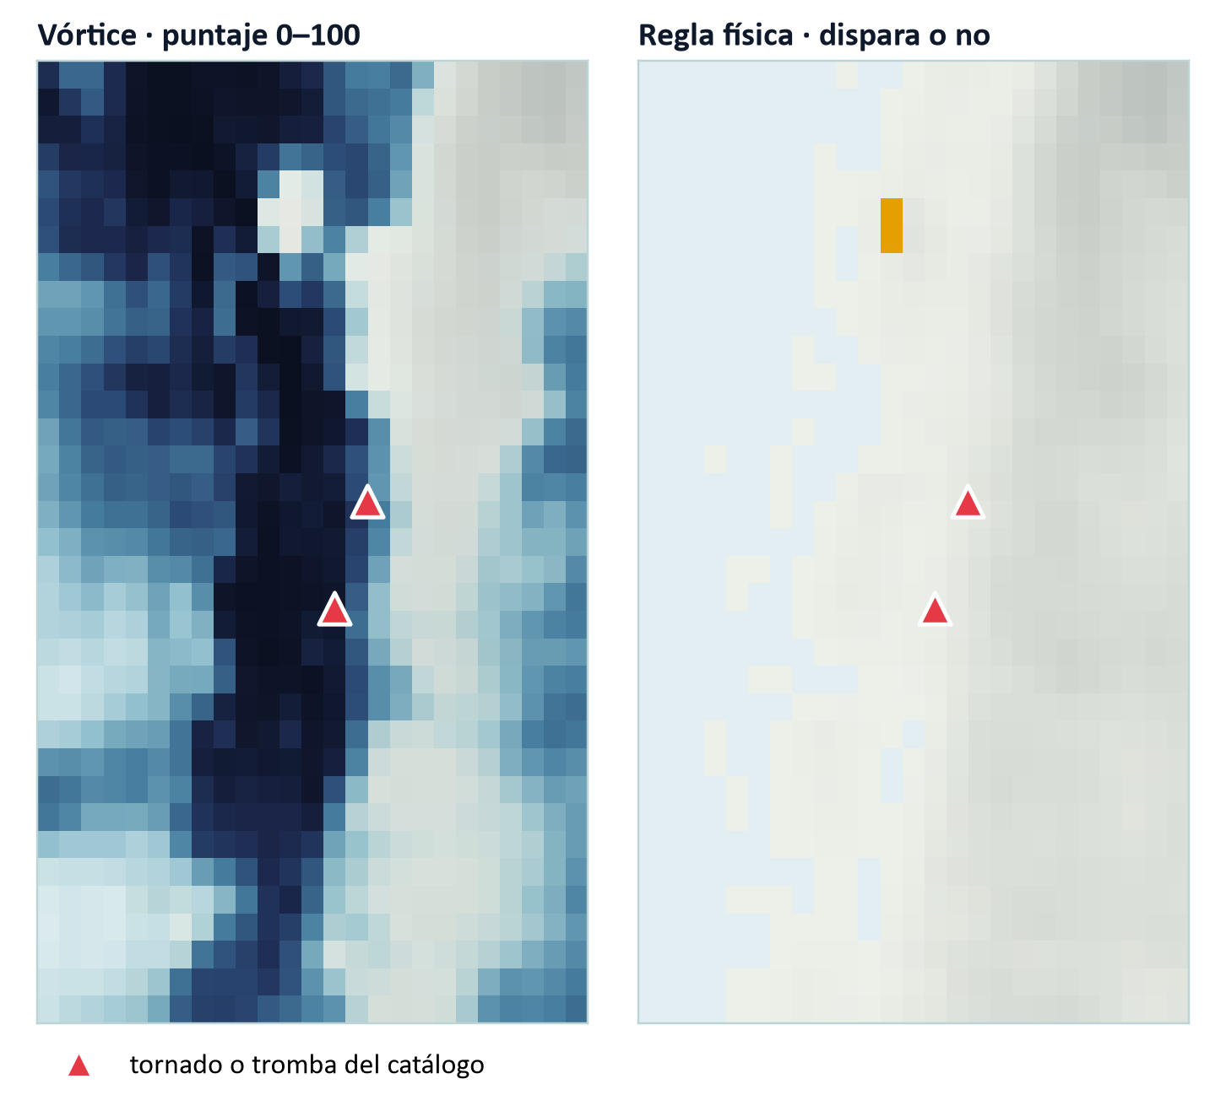
Demo: 26 de junio de 2023, lago Llanquihue
DEMO EN VIVO · D1Y31U1KYLUKZ6.CLOUDFRONT.NET
1
Abrir la consola
Ir a «Probar la consola» en la página de Vórtice.
2
Elegir día y hora
26-06-2023; mover la hora de 16 a 22 UTC.
3
Comparar
Vórtice se enciende sobre el lago; la regla STP no dispara.
4
Tocar la celda
Ver la cizalle, la helicidad y la base de la nube que la explican.
5
Abrir /api/docs
El mismo contrato para cualquier sistema externo.
Mapas: puntajes reales del checkpoint, 20 UTC. Día no usado para entrenar este motor.
Vórtice · Breaking Barriers Chile 2026 · desafío CR2
9
Notes:
[3:40–4:40] DEMO Vamos a la web. Esta es la consola de Vórtice. Elijo el 26 de junio de 2023, un día que este motor no vio. Muevo la hora desde las 16 UTC. A la izquierda, el puntaje de Vórtice; a la derecha, la regla física. A las 20 UTC Vórtice marca una franja oscura justo sobre el lago Llanquihue, donde se reportó una tromba a las 19:35 y un tornado en Futrono. La regla STP no dispara. Toco la celda: aquí está por qué, la cizalle, la helicidad y la base de la nube. Un meteorólogo lo revisa en segundos. Y todo esto sale de una API documentada que cualquier sistema puede consumir. (Plan B si no hay internet: esta diapositiva ya trae los mapas. Evitar el 30-05-2019 en vivo: con este checkpoint el puntaje no se enciende junto a esos tornados y además fue día de entrenamiento.)

Slide 10
¿Pilotamos Vórtice en la temporada 2026?
DE PILOTO A SERVICIO
Hoy · piloto
Temporada 2026
Operación
Consola y API en línea
Endpoint de SageMaker
Corrida sobre pronósticos de IA
Casos históricos hora a hora
Puntaje diario abril–septiembre
Mapa de riesgo para ubicar radares
Evidencia sobre Pangu-Weather
Lista de revisión semanal para el CR2
Integración con DMC y Senapred
Lo que pedimos: una temporada de piloto con el CR2 para validar el motor nuevo en 2024–2025 y revisar en terreno los días con puntaje alto y sin reporte.
Vórtice · Breaking Barriers Chile 2026 · desafío CR2
10
Notes:
[4:40–5:00] Vórtice ya está en línea con su consola y su API. Para 2026 proponemos un piloto con el CR2: validar el motor nuevo con 2024 y 2025, correr el puntaje cada día de la temporada y revisar en terreno los días que marque sin reporte. Encontremos juntos las tormentas que nadie vio. Gracias.

